Slide 1
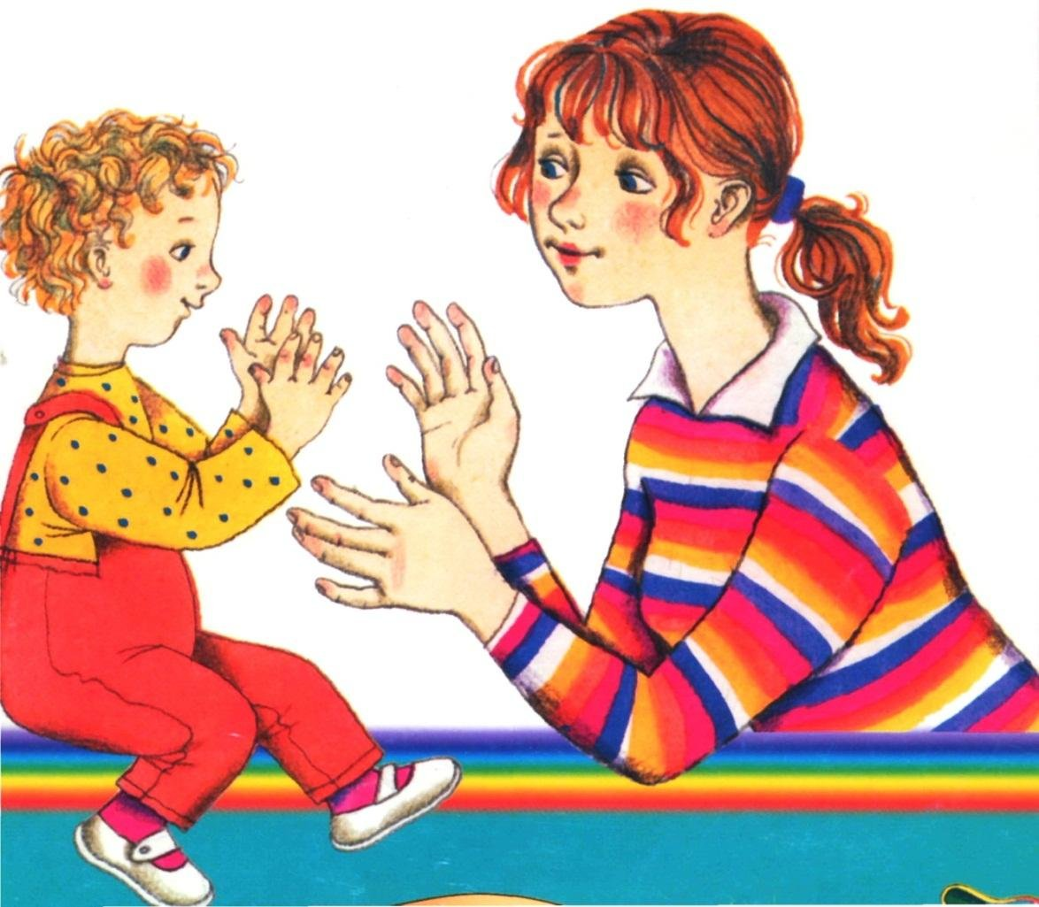
Развитие мелкой моторики рук дошкольников
Воспитатель
1 категории
Анжеурова И.В.

Slide 2
Пальчиковая гимнастика
— это упражнения для развития мелкой моторики (координация движений в сочетании с речью).
— это инсценировка стихов или каких-либо историй при помощи пальцев.
Пальчиковые игры — это упражнения пальчиковой гимнастики.

Slide 3
Значение пальчиковой гимнастики:
Выполнение упражнений и ритмических движений пальцами приводит к возбуждению в речевых центрах головного мозга и резкому усилению согласованной деятельности речевых зон, что, в конечном итоге, стимулирует развитие речи.
Игры с пальчиками создают благоприятный эмоциональный фон.
Ребёнок учится концентрировать своё внимание и правильно его распределять.
При сопровождении упражнения короткими стихотворными строчками, речь ребёнка становится более чёткой, ритмичной, яркой, усиливается контроль за выполняемыми движениями.
Выполнение пальчиковой гимнастики способствует развитию памяти ребёнка.
Развивается воображение и фантазия.
Регулярное выполнение упражнений укрепляют мышцы кистей и пальцев рук, повышают подвижность и гибкость.

Slide 4
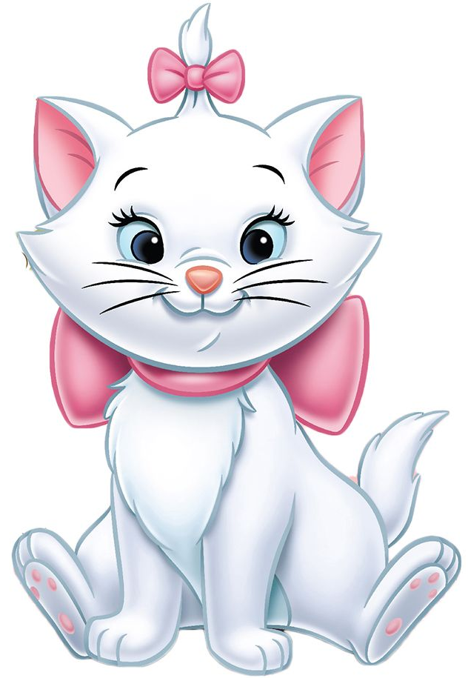
Дети в возрасте до 2-х лет:
-Знакомятся с ладонью, выполняют простые движения: похлопывание, поглаживание, постукивание по коленям, прятанье рук за спину.
«Погладим кошку»
Шубка мягкая у кошки,
Ты погладь ее немножко.
-С помощью взрослого показывают простую фигурку одной рукой (лучики, коготки, колечко, клювик)
«Кошка показывает коготки»
Если когти точит кошка,
Будет дождик за окошком.

Slide 5
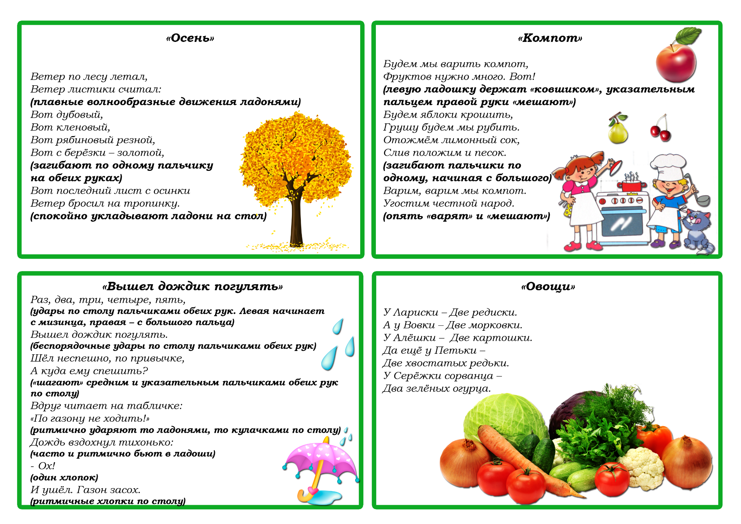
Пальчиковые игры

Slide 6
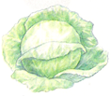
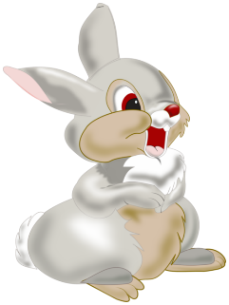
Дети в возрасте 2 - 3 лет:
«Капустка» (Имитируют движения в соответствии с текстом.)
Мы капусту рубим-рубим,
Мы морковку трем-трем,
Мы капусту солим-солим,
Мы капусту жмем-жмем.
"Зайка«(Указательный и средний палец развести в стороны. Остальные сжать в кулачок. Пошевелить «ушками»)
Зайка серенький сидит,
Он ушами шевелит.
Вот так, вот так.
Он ушами шевелит.
-Показывают фигурку при помощи двух рук (домик, ворота, замок, очки, цепочка).
«Зайка книгу нашёл» (Ладони прижаты друг к другу, пальцы расположены горизонтально. На слове «открыл» - ладони открыть, мизинцы прижаты друг к другу. На слове «закрыл» - ладони прижимаются друг к другу.)
Зайка книгу нашел,
И открыл, и прочел,
А закрыл, все забыл.
И снова открыл,
И все повторил,
А закрыл, опять забыл.

Slide 7
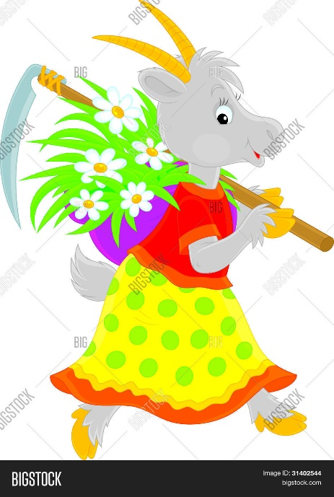
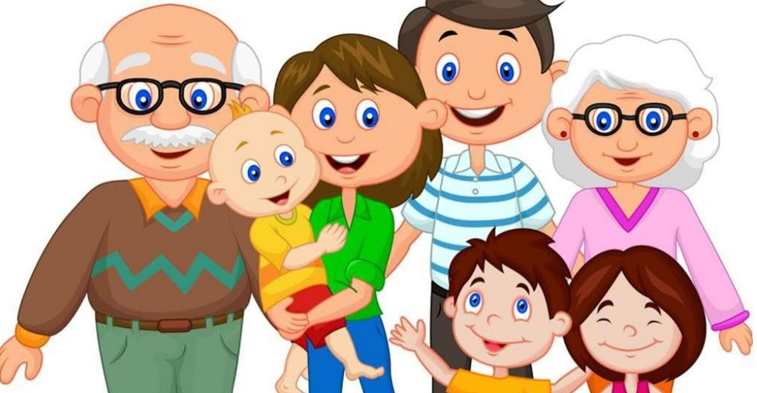
Дети 3 – 4 лет:
«Козочка»
Вижу у козочки острые рожки.
Я убегу от неё по дорожке.
«Семья»
Этот пальчик - дедушка,
Этот пальчик - бабушка,
Этот пальчик - папочка,
Этот пальчик - мамочка.
Этот пальчик - это Я.
Вот и вся моя семья.

Slide 8
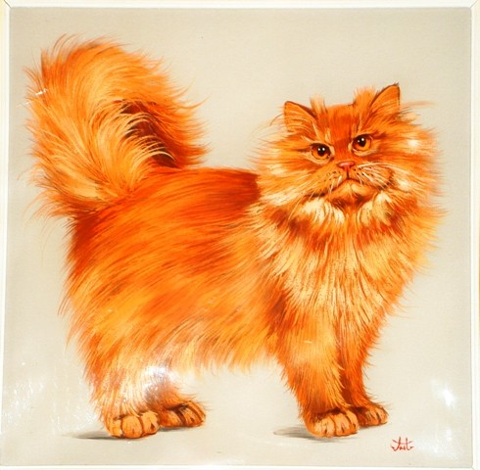
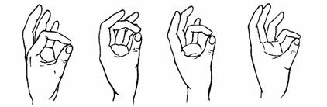
Дети с 4 до 5 лет:
-Показывают небольшие сказки и рассказы с участием двух рук.
Рассказ.
Кот Васька увидел на дереве гнездо (изобразить кота: средний и безымянный пальцы упираются в большой, указательный и мизинец подняты вверх).
В гнезде жили птенчики (изобразить гнездо с птенчиками: все пальцы правой руки обхватить левой ладонью; шевелить пальцами правой руки – это «птенцы»).
Кот Васька захотел съесть птенцов и полез на дерево (изобразить дерево: пальчики широко раздвинуть на каждой руке и скрестить ладошки.)
Но тут прилетела птичка-мама, которая стала защищать своих птенцов (изобразить птичку: большой и указательный пальцы соединить в «клюв», другие пальцы прижаты к ладони; открывать и закрывать «клюв»).
Кот испугался и убежал (изобразить кота).
-Играют в игры с совмещением пальцев обеих рук
«Дружные ребята»
Дружат в нашей группе девочки и мальчики (пальцы рук соединяются в "замок")
Мы с тобой подружим маленькие пальчики(ритмичное касание одноименных пальцев обеих рук)
Раз, два, три, четыре, пять (поочередное касание одноименных пальцев, начиная с мизинцев)
Начинай считать опять.
Раз, два, три, четыре, пять.
Мы закончили считать (руки вниз, встряхнуть кистями)
-Изображают в играх разные фигурки обеими руками одновременно.

Slide 9
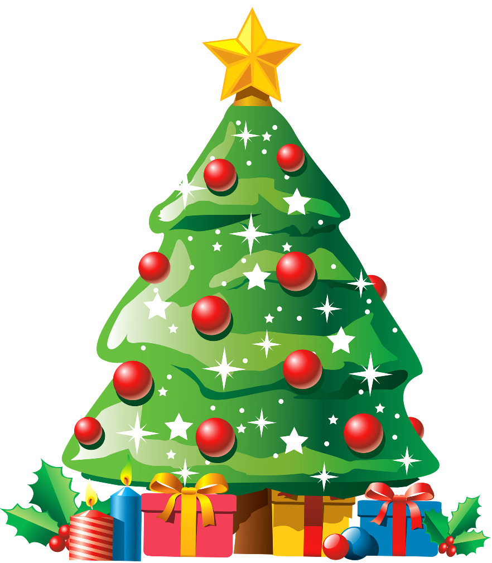
Дети 5 - 7 лет:
«Ёлочка»
Перед нами ёлочка:
Шишечки, (показать кулачки)
Иголочки, (вытянуть указательные пальцы вверх)
Шарики-фонарики, (пальцы рук расставлены так, словно держат шары; вращать кистями рук)
Зайчики (указательные и средние пальцы рук изображают «ушки»)
И свечки, (соединить ладони рук)
Звёзды, (растопырить пальцы рук)
Человечки. (указательные и средние пальцы рук изображают «ножки»)
-Совмещают пальцы одной руки поочередно. Затем другой рукой и обеими руками параллельно.
«Здравствуй!»
Я здороваюсь везде: (большой палец правой руки поочерёдно в ритм стихотворения касается кончика указательного, среднего, безымянного пальцев, мизинца)
Дома и на улице. (повторить)
Даже «Здравствуй!» говорю (повторить на левой руке)
Я соседской курице! (повторить)

Slide 10
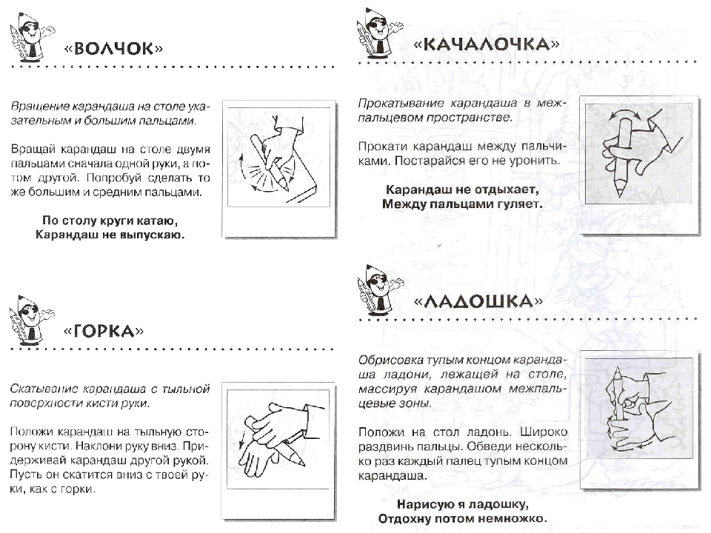
Массаж карандашами

Slide 11


